Slide 1



10 Survival Phrases
Survival Answers 6/6
With Mr Angry Potato Head and
Mrs. Mildly-Angry Carrot-Face

Slide 2


Hello I am the angry potato-head. I have already taught you ten survival phrases. Here are some answers.

Slide 3
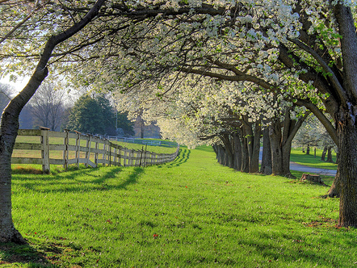


Hello. I am the mildly angry carrot-face. I am going to teach you answers to the survival phrases.

Slide 4

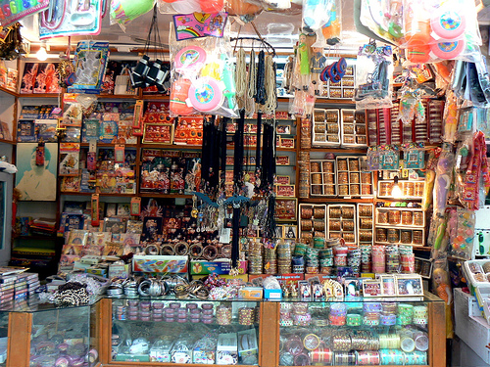
Combien ça coûte ?
How much does that cost?

Slide 5
15,99 €
€15.99

Slide 6
Combien ça coûte ?
How much does that cost?

Slide 7
Nous avons une offre spéciale aujourd’hui. C’est à moitié prix.
We have a special offer on today. It’s half price.

Slide 8
Combien ça coûte ?
How much does that cost?

Slide 9
Combien m’en offrez-vous ?
How much are you offering?

Slide 10
Combien ça coûte ?
How much does that cost?

Slide 11
C’est au-dessus de vos moyens.
More than you can afford.

Slide 12
Avez-vous quelque chose de moins cher ?
Do you have anything cheaper?

Slide 13
Vous pourriez essayer ceci, à la place.
You could try this one instead.

Slide 14
Avez-vous quelque chose de moins cher ?
Do you have anything cheaper?

Slide 15
C’est ce qu’il y a de moins cher.
This is the cheapest one.

Slide 16
L’avez-vous en rose ?
Do you have a pink one?

Slide 17
Je suis désolée, nous ne l’avons qu’en violet.
I’m sorry, we only have purple ones.

Slide 18
















Join us again!

